Slide 1
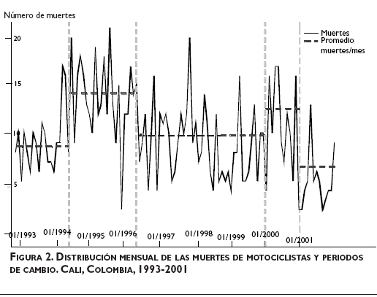
Análisis de intervención
Oscar Centeno Mora

Slide 2
Índice
1
Fundamentos
4
Efectos de calendario
2
¿Por qué debemos analizarlo de forma diferente?
5
Consejos finales
3
Modelo ARIMA con intervención

Slide 3
Fundamento
Es frecuente que al construir modelos para series de tiempo, se observen residuos mayores a lo esperado.
Estos residuos anormales (o en inglés como outliers) pueden ser el resultado de la ocurrencia de fenómenos ajenos al comportamiento histórico de la serie.
En ocasiones impiden una buena identificación de un modelo ARIMA para representar a la serie, ya que introducen correlaciones significativas en la FAC.

Slide 4
Fundamento
Por lo anterior, es importante llevar a cabo lo que se conoce como análisis de intervención. Este tipo de análisis busca erradicar los altos residuos o outliers detectados en el análisis.
Es importante mencionar que se debe evitar el uso del análisis de intervención para reducir arbitrariamente la magnitud de residuales con valores grandes; y debe aplicarse úniamente cuando exista el conocimiento de que un fenómeno exógeno tuvo lugar en un momento preciso del tiempo t_{o}.
Recordemos que los eventos aleatorios pueden conducir a valores extremos, por lo que se recomienda la reflexión a la hora de aplicar la intervención.

Slide 5
Fundamento
Una intervención puede ser interpretada como el efecto de la ocurrencia de un evento exógeno sobre el comportamiento histórico de una variable. Por ejemplo:
Cambio de política económica: el cambio de metodología de tipo de cambio
Nuevas políticas fiscales: establecimiento del impuesto al valor agregado
Shock externos: cambios en los precios del petróleo
También hay efectos sobre la serie que tienen que ver con el calendario.

Slide 6
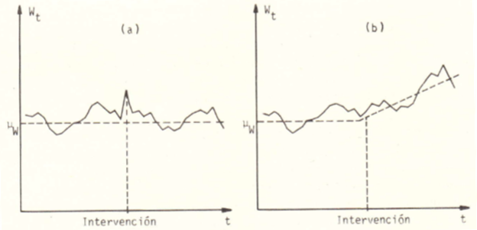
Fundamento: ejemplos de intervención

Slide 7
Índice
1
Fundamentos
2
¿Por qué debemos analizarlo de forma diferente?

Slide 8
Análisis de la intervención
Permite un mayor conocimiento de los datos
Investigar sobre la historia de una serie permite mejorar el conocimiento sobre Zt.
Se tiene una mejor especificación y estimación del modelo
Las intervenciones y outliers pueden alterar seriamente el patrón de correlación de la serie. Ajustar estos eventos permite mejorar la especificación de un modelo ARIMA y se obtienen mejores estimaciones de los parámetros.
Se tienen mejores pronósticos
Los pronósticos serán más precisos al considerar eventos que se conoce afectan a la serie.

Slide 9
Análisis de la intervención: tipos de intervención
IMPULSO (AO): Cuando solamente el nivel de la observación en el tiempo t_{o} es afectado. Aquellos que se reflejan como una elevación o caída momentánea del nivel en t_{o}, que desaparece sin inflluir sobre el comportamiento posterior de la serie. Ejemplo: shocks externos.
ESCALÓN (LS): Los que ejercen una influencia sostenida sobre el nivel de la serie, pero dejan intacta la estructura básica de su parte estocástica. El nivel de todas las observaciones a partir de t_{o} son afectadas por la misma cantidad. Ejemplo: cambio de la política monetaria.

Slide 10
Índice
1
Fundamentos
2
¿Por qué debemos analizarlo de forma diferente?
3
Modelo ARIMA con intervención

Slide 11

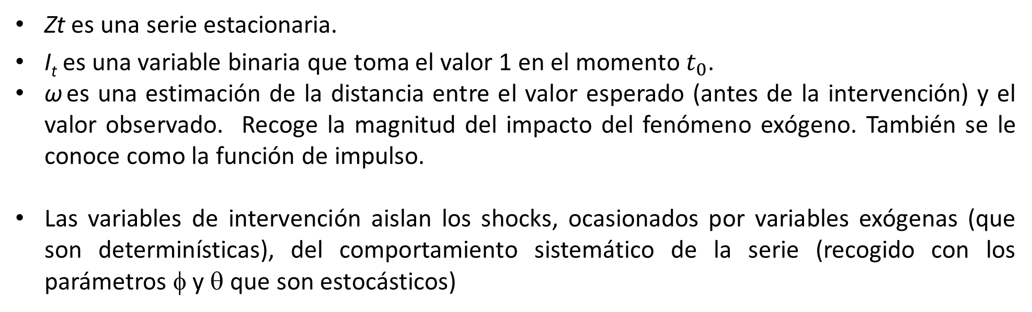
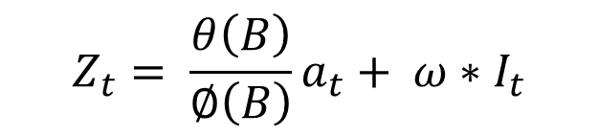
Modelos ARIMA con variables de intervención
$$∅\left(B\right)Z_{t}= θ\left(B\right)a_{t}+ ω∗I_{t}$$
$$Z_{t}= \frac{θ\left(B\right)}{∅\left(B\right)}a_{t}+ ω∗I_{t}$$
Modelo ARIMA
Variable de Intervención
I_{o,t} =
1 si t=to
0 si t≠to
Zt es una serie estacionaria.
I_{t} es una variable binaria que toma el valor 1 en el momento $t_{0}$.
ω es una estimación de la distancia entre el valor esperado (antes de la intervención) y el valor observado. Recoge la magnitud del impacto del fenómeno exógeno. También se le conoce como la función de impulso.
Las variables de intervención aislan los shocks, ocasionados por variables exógenas (que son determinísticas), del comportamiento sistemático de la serie (recogido con los parámetros φ y θ que son estocásticos)

Slide 12
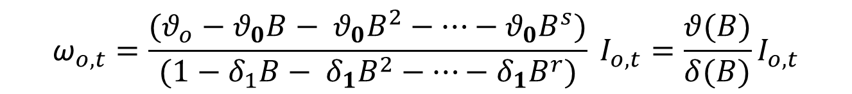
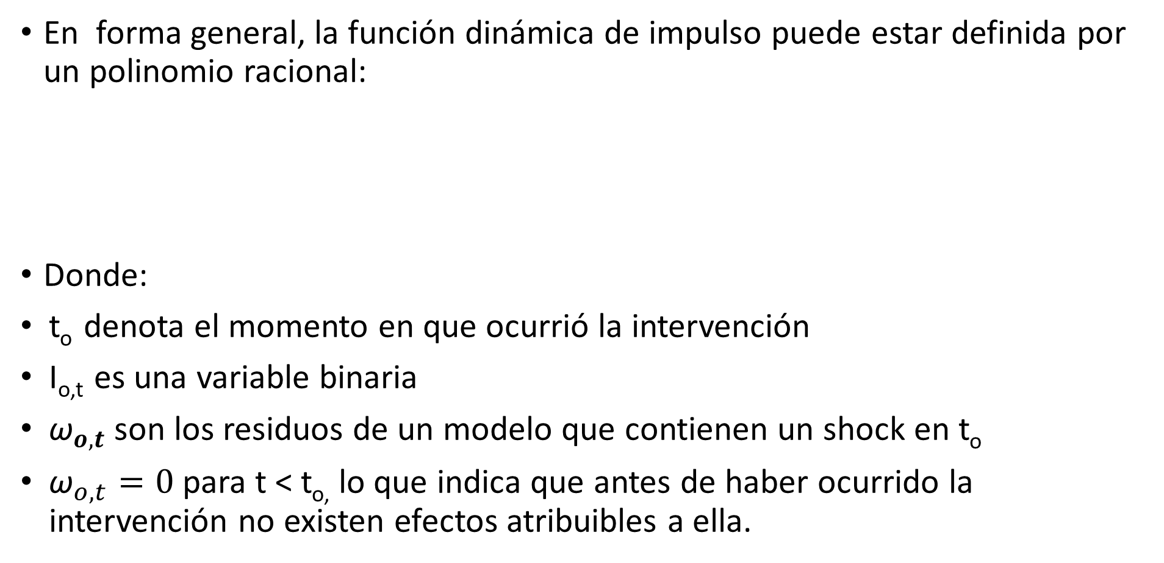
Modelos ARIMA con variables de intervención
En forma general, la función dinámica de impulso puede estar definida por un polinomio racional:
Donde:
t_{o} denota el momento en que ocurrió la intervención
I_{o,t} es una variable binaria
${\text{ω}}_{o,t}$ son los residuos de un modelo que contienen un shock en t_{o}
${\text{ω}}_{o,t}=0$para t < t_{o,} lo que indica que antes de haber ocurrido la intervención no existen efectos atribuibles a ella.
$${\text{ω}}_{o,t}=\frac{(θ_{o}−θ_{0}B− θ_{0}B^{2}−…−θ_{0}B^{s})}{(1−δ_{1}B− δ_{1}B^{2}−…−δ_{1}B^{r})} I_{o,t}=\frac{θ(B)}{δ(B)}I_{o,t}$$
I_{o,t} =
1 si t=to
0 si t≠to

Slide 13
Modelos ARIMA con variables de intervención
w
Parte determinística Parte estocástica
Ejemplo de función dinámica de intervención:
$$\left(1−∅B\right)\left(1−B\right)Y_{t}=\frac{ω_{1}}{(1−δB)}I_{1,t}+ω_{2}I_{2,t}+\left(1−θB^{12}\right)a_{t}$$

Slide 14
Modelos ARIMA con variables de intervención
El análisis de intervención puede ser realizado en forma “a priori” o “a posteriori”:
El análisis a priori supone el conocimiento del experto sobre posibles fenómenos que han afectado a la serie.
El análisis a posteriori supone que no hay conocimiento sobre la serie y en la etapa de verificación de un modelo ARIMA se realiza una inspección de los residuos para detectar outliers.

Slide 15
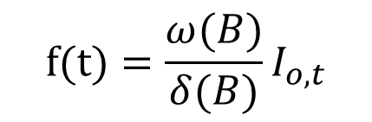


Modelos ARIMA con variables de intervención: identificación a posterior
Supongamos que en vez de observar Z_{t}, en realidad se observa una serie “contaminada” Y_{t} compuesta por la serie original Z_{t} más un término de contaminación f(t) tipo AO, LS:
Caso de un AO:
Y_{t} es idéntico a Z_{t} excepto en una observación, , en t=to, donde Y_{t} está aumentada (si w>0) o disminuida (si w<0) en una magnitud de w.
$$Y_{t}=f\left(t\right)+Z_{t}$$
$$f(t)=\frac{ω(B)}{δ(B)}I_{o,t}$$
I_{o,t} =
1 si t=to
0 si t≠to
$$Y_{t}=w∗I_{t}+Z_{t}$$

Slide 16

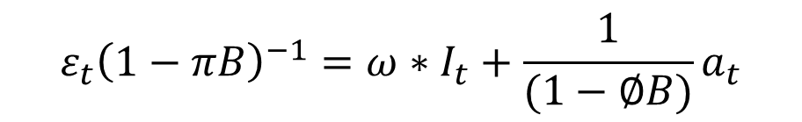

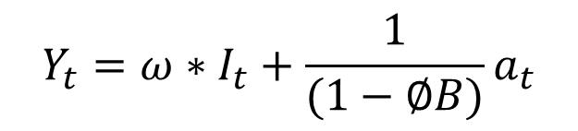
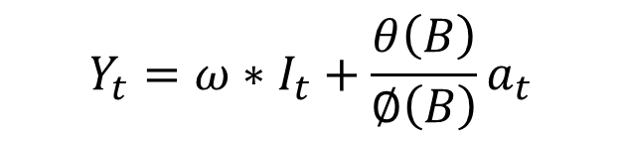

Modelos ARIMA con variables de intervención: identificación a posterior
Si filtramos Y_{t} con un polinomio π(B) y llamamos e_{t} los residuos de un modelo ARIMA con efecto de un outlier. Se puede escribir como:
Si se identifica un modelo ARIMA(1,0,0) y se sustituye en Y_{t}:
Si π=φ, se tiene:
$$ε_{t}=π\left(B\right)Y_{t}$$
$$ε_{t}=\left(1−πB\right)Y_{t}$$
$$Y_{t}=ω∗I_{t}+\frac{θ\left(B\right)}{∅\left(B\right)}a_{t}$$
$$Y_{t}=ω∗I_{t}+\frac{1}{(1−∅B)}a_{t}$$
$${ε_{t}\left(1−πB\right)}^{−1}=ω∗I_{t}+\frac{1}{(1−∅B)}a_{t}$$
$$ε_{t}=w∗(1−∅_{1}B)I_{t}+a_{t}$$

Slide 17



Modelos ARIMA con variables de intervención: identificación a posterior
$$ε_{t}=w∗(1−∅_{1}B)I_{t}+a_{t}$$
$$ε_{t}=w∗I_{t}−w∗∅∗I_{t−1}+a_{t}$$
Entonces los residuos e_{t} serán iguales a los a_{t}, excepto en t y en t-1.
Si φ=1 el modelo sería ARIMA(0,1,0) y se tendría:
Si utilizamos los residuos e_{t} para identificar los outliers se debe considerar que éstos ya tienen el efecto de las diferenciaciones aplicadas a Z_{t}.
Cuando Z_{t} no es estacionaria, las mismas diferenciaciones aplican a cada una de las variables de intervención.
$$ε_{t}=w∗I_{t}−w∗I_{t−1}+a_{t}$$

Slide 18
Ejemplo de una intervención tipo AO en Y_{t}
Modelos ARIMA con variables de intervención: identificación a posterior

Slide 19
Ejemplo del “footprint” de una intervención tipo AO en los residuos e_{t}
Modelos ARIMA con variables de intervención: identificación a posterior

Slide 20
Ejemplo de una intervención tipo LS en Y_{t}
Modelos ARIMA con variables de intervención: identificación a posterior

Slide 21
Ejemplo del “footprint” de una intervención tipo LS en los residuos
Modelos ARIMA con variables de intervención: identificación a posterior

Slide 22
Índice
1
Fundamentos
4
Efectos de calendario
2
¿Por qué debemos analizarlo de forma diferente?
3
Modelo ARIMA con intervención

Slide 23
Efectos de calendario
Se refiere a los cambios en el calendario que pueden afectar los niveles de la serie y por tanto, afectar las estimaciones del componente estacional y el ajuste del modelo:
Semana Santa
Días de comercio
Años bisiestos
Feriados móviles
Carnavales
Etc…

Slide 24
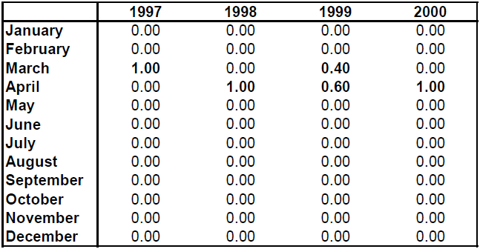
Efectos de calendario: la semana santa
Se refiere al efecto que puede tener sobre una variable el hecho de que la Semana Santa sea móvil (marzo/abril). Tiene un efecto significativo en variables de producción (IMAE).
Se ajusta con una variable dummy que contiene unos en los meses donde la Semana Santa está presente. Si la Semana Santa está entre marzo y abril, se pondera cada mes proporcionalmente al número de días festivos de cada mes.

Slide 25
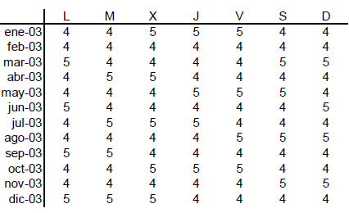
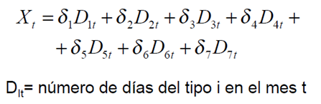
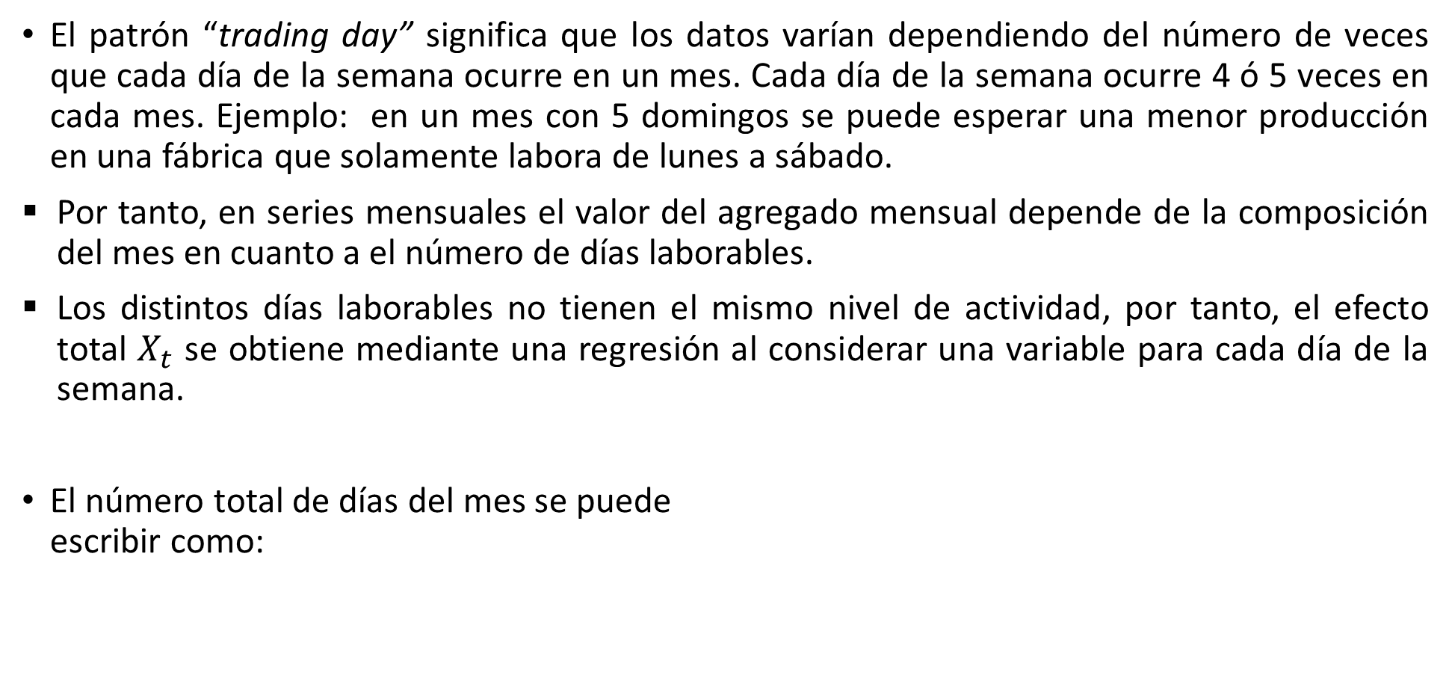
Efectos de calendario: días de comercio
El patrón “trading day” significa que los datos varían dependiendo del número de veces que cada día de la semana ocurre en un mes. Cada día de la semana ocurre 4 ó 5 veces en cada mes. Ejemplo: en un mes con 5 domingos se puede esperar una menor producción en una fábrica que solamente labora de lunes a sábado.
Por tanto, en series mensuales el valor del agregado mensual depende de la composición del mes en cuanto a el número de días laborables.
Los distintos días laborables no tienen el mismo nivel de actividad, por tanto, el efecto total $X_{t}$ se obtiene mediante una regresión al considerar una variable para cada día de la semana.
El número total de días del mes se puede escribir como:

Slide 26
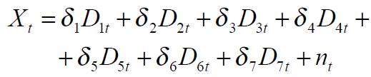

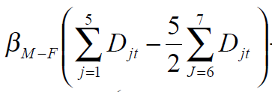
Simplificación de TRD a un parámetro
Efectos de calendario
Multicolinealidad
El problema de la multicolinealidad se reduce con la especificación:
Alternativamente, la especificación con un parámetro es:

Slide 27
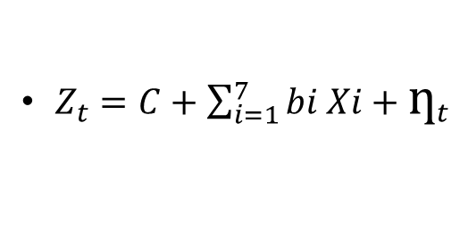
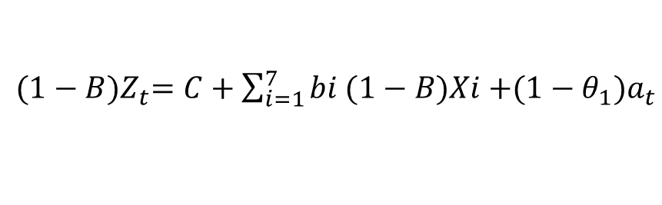


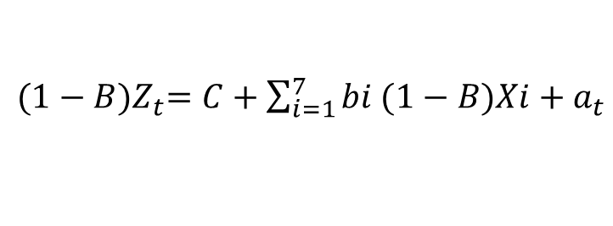

Coeficientes de días de comercio ante diferenciaciones
Efectos de calendario
Sea el siguiente modelo de intervención:
Ej.1: Si $ƞ_{t}$ sigue un modelo (0,1,0):
Entonces el modelo se reescribe como:
Ej.2: Si $ƞ_{t}$ sigue un modelo (0,1,1):
Entonces el modelo se reescribe como:
$Z_{t}=C+\sum_{i=1}^{7}{bi Xi}+ƞ_{t}$
${(1−B)ƞ}_{t}{=a}_{t}$
${(1−B)Z}_{t}=C+\sum_{i=1}^{7}{bi (1−B)Xi}+a_{t}$
${(1−B)ƞ}_{t}{=(1−θ_{1})a}_{t}$
${(1−B)Z}_{t}=C+\sum_{i=1}^{7}{bi (1−B)Xi}{+(1−θ_{1})a}_{t}$
Nótese que los valores de b_{i} permanecen inalterados con las diferenciaciones.

Slide 28
Efectos de calendario
Otros feriados y años bisiestos
Los años bisiestos podrían tener un efecto en la variable de interés, debido a que en febrero de cada cuatro años hay un día adicional.
Las fiestas se captan con el componente estacional, pero algunas cambian de año en año.
La población afectada por una fiesta puede cambiar según su carácter (Nacional o regional).
Incluso si la fiesta cae siempre en el mismo mes, el día de la semana podría ser diferente y el efecto también sería diferente.
Los paquetes estadísticos especializados en modelos ARIMA contienen calendarios que permiten considerar estas variables en forma sencilla.

Slide 29
Índice
1
Fundamentos
4
Efectos de calendario
2
¿Por qué debemos analizarlo de forma diferente?
5
Consejos finales
3
Modelo ARIMA con intervención

Slide 30
Pasos para agregar variables de intervención
Cuando no se conocen a priori los fenómenos exógenos que afectan a una serie:
Se ajusta el modelo ARIMA sin considerar variables de intervención;
Basados en los valores anómalos que se detecten en los residuos e_{t} (en la etapa de verificación), identificar las posibles variables artificiales que serán necesarias.
En cada caso, determinar el momento t_{o} en que se existe algún evento exógenos que afectó a la serie y determinar su causa.
Agregar las variables artificiales que sean necesarias, una para cada shock, con su estructura de coeficientes.
Las variables artificiales para los efectos calendario también se incorporan a la ecuación.
Se re-estima el modelo ARIMA incluyendo las variables artificiales.
Permanecen en la ecuación las variables artificiales y de calendario que sean significativas.

Slide 31
Pasos para agregar variables de intervención
Alertas de variables de intervención
Se usan como alertas de la necesidad de variables artificiales:
Valores extremos en el gráfico de los residuos e_{t}
Ausencia de normalidad en los residuos
Valores altos en el correlograma de los residuos en rezagos k que no son múltiplos de s, ni en los primeros rezagos
El criterio de experto.

Slide 32


